Slide 1

Thứ tư ngày 27 tháng 10 năm 2021
Chính tả: ( Nghe – viết)
Những hạt thóc giống
(SGK / 47)

Slide 2

I. Hướng dẫn viết chính tả:
Những hạt thóc giống
Lúc ấy, nhà vua mới ôn tồn nói:
- Trước khi phát thóc giống, ta đã cho luộc kĩ rồi. Lẽ nào thóc ấy còn mọc được? Những xe thóc đầy ắp kia đâu phải thu được từ thóc giống của ta !
Rồi vua dõng dạc nói tiếp:
- Trung thực là đức tính quý nhất của con người. Ta sẽ truyền ngôi cho chú bé trung thực và dũng cảm này.
Chôm được truyền ngôi và trở thành ông vua hiền minh.
Truyện dân gian Khmer

Slide 3
a. Tìm hiểu nội dung bài:
- Trong đoạn văn là lời nói của nhân vật nào ?
+ Nhà vua.
- Cách trình bày đoạn văn có lời nói nhân vật ra sao ?
+ Sau dấu hai chấm thì xuống dòng, gạch đầu dòng và viết hoa chữ đầu.
Nhà vua chọn người như thế nào để nối ngôi ? Vì sao ?
+ Nhà vua chọn người trung thực vì đó là người dám nói đúng sự thật, không màng đến lợi ích riêng mà ảnh hưởng đến mọi người.

Slide 4
b. Hướng dẫn viết chữ khó :
lẽ nào
Lúc,
luộc,
l n
L
l
dõng dạc
d d
truyền ngôi
gi
tr ng
giống
(Lưu ý âm đầu)
y
kĩ
quý
i
(Lưu ý vần)

Slide 5



TRÖÔØNG TIEÅU HOÏC PHUÙ ÑÒNH
ǮǮǮǮǮǮǮǮǮǮǮǮǮǮ
ǮǮǮǮǮǮǮǮǮǮǮǮǮǮ
Thứ Năm, ngày 21 tháng 10 năm 2021
Chính tả
ǮǮǮǮǮǮǮǮǮǮǮǮǮǮ
Lỗi
Nghe - viết: Những hạt thóc giống
ǮǮǮǮǮǮǮǮǮǮǮǮǮǮ
ǮǮǮǮǮǮǮǮǮǮǮǮǮǮ
ǮǮǮǮǮǮǮǮǮǮǮǮǮǮ
ǮǮǮǮǮǮǮǮǮǮǮǮǮǮ
ǮǮǮǮǮǮǮǮǮǮǮǮǮǮ
ǮǮǮǮǮǮǮǮǮǮǮǮǮǮ
ǮǮǮǮǮǮǮǮǮǮǮǮǮǮ

Slide 6

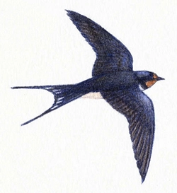
II. Học sinh viết chính tả
(học sinh tự viết vào vở chính tả)

Slide 7
Bài 2 /47: Tìm những chữ bị bỏ trống để hoàn chỉnh các đoạn văn dưới đây. Biết rằng:
a) Những chữ bị bỏ trống bắt đầu bằng l hoặc n.
Hưng vẫn hí hoáy tự tìm ... giải cho bài toán mặc dù em có thể nhìn bài của bạn Dũng ngồi ngay bên cạnh. Ba tiếng trống báo hiệu hết giờ, Hưng ... bài cho cô giáo. Em buồn, vì bài kiểm tra lần .... có thể .... em mất danh hiệu học sinh tiên tiến mà ... nay em vẫn giữ vững. Nhưng em thấy .... thanh thản vì đã trung thực, tự trọng khi .... bài.
lời
nộp
này
làm
lâu
lòng
làm

Slide 8
Bài 2/47: Tìm những chữ bị bỏ trống để hoàn chỉnh các đoạn văn dưới đây. Biết rằng:
b) Những chữ bị bỏ trống có vần en hoặc eng.
Ngày hội, người người …… chân. Lan ……. qua đám đông để về nhà. Tiếng xe điện …… keng. Lan lên xe, thấy ngay một chiếc ví nhỏ màu nâu rơi ra từ chiếc túi của một bà cụ mặc áo …. ấm, choàng khăn nhung màu ….. . Cụ già không hề hay biết. Lan nhặt ví đưa cho cụ. Cụ mừng rỡ cầm ví, ….. em ngoan.
chen
chen
leng
len
đen
khen

Slide 9
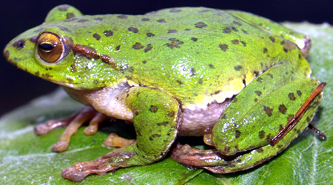
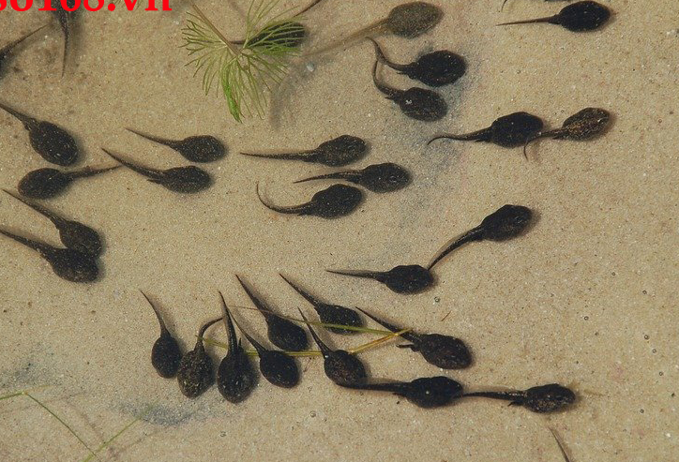
Bài 3/48: Giải những câu đố sau:
a) Tên con vật chứa tiếng bắt đầu bằng l hay n.
Mẹ thì sống ở trên bờ
Con sinh ra lại sống nhờ dưới ao.
Có đuôi bơi lội lao xao
Mất đuôi tức khắc nhảy nhao lên bờ.
(Là con gì ?)
Con nòng nọc

Slide 10
Bài 3 / 48 : Giải những câu đố sau:
a) Tên con vật chứa tiếng có vần en hoặc eng
Chim gì liệng tựa con thoi
Báo mùa xuân đẹp giữa trời say sưa.
(Là con gì)
Chim én

Slide 11





CHÀO TẠM BIỆT CÁC EM

